Slide 1


Inteligencia Artificial
Clase 15: Un poco de probabilidad

Slide 2
Donde hemos estado y a donde vamos
De donde venimos
Búsqueda
Juegos
Agentes lógicos
A donde vamos
Incertidumbre
Aprendizaje

Slide 3
¿Para qué?
El mundo es incierto
Las mismas entradas nos pueden dar distintos resultados
Puede ser que no generemos las mismas entradas
No existe certeza en los procesos si no solo cierta “probabilidad”

Slide 4
Aplicaciones
Diagnósticos
Reconocimiento de voz
Seguimiento de objetos
Genética
Muchos más

Slide 5

Y para todo eso necesitamos… probabilidad

Slide 6

Para el día de hoy
Variables aleatorias
Distribuciones conjuntas y marginales
Regla del producto, regla de la cadena
Regla de Bayes
Inferencia
Independencia

Slide 7
Incertidumbre
Variables observadas: los agentes saben algo acerca del estado del mundo (síntomas)
Variables no observadas: los agentes necesitan razonar hacer de otros aspectos (cuál enfermedad está presente)
Modelo: los agentes saben algo se relacionan las variables observadas con las no observadas

Slide 8
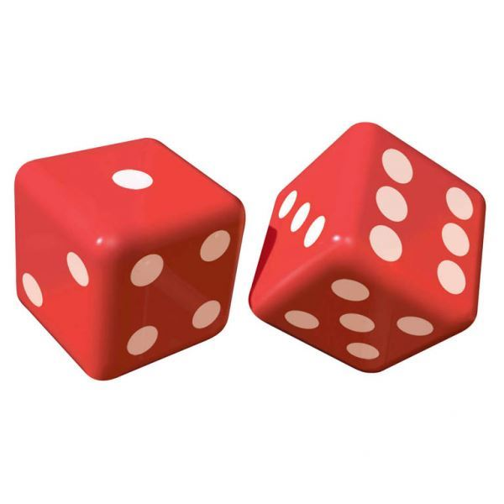

Variables aleatorias
Una variable aleatoria es un aspecto del mundo en cual podríamos tener incertidumbre
R: ¿está lloviendo?
T: ¿Está frío o cálido?
D: ¿Cuánto tiempo tomará en llegar a la UNAM?
Se suelen denotar con mayúsculas
Tienen dominios asociados
$R∈\left\{true, false\right\}$
$T∈\left\{frío, cálido\right\}$
$D∈\left\{0,∞\right\}$

Slide 9
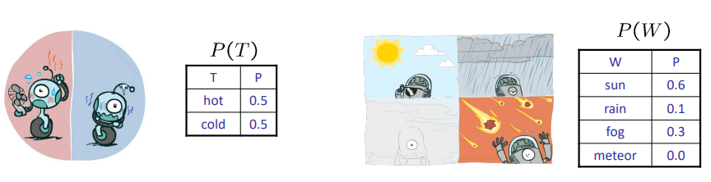
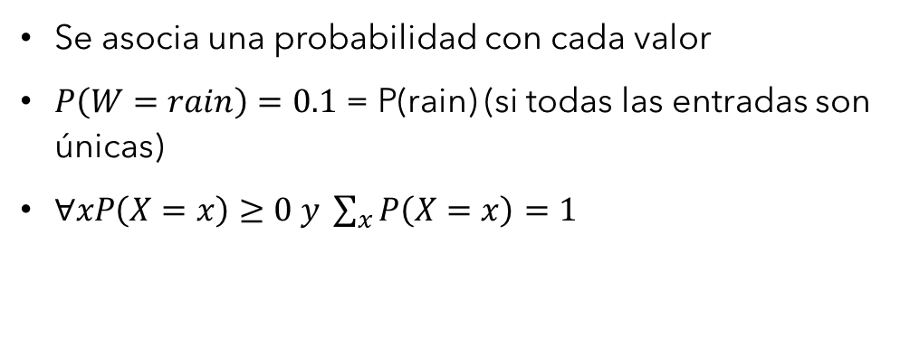
Distribuciones de probabilidad
Se asocia una probabilidad con cada valor
$P\left(W=rain\right)=0.1$ = P(rain) (si todas las entradas son únicas)
$∀xP\left(X=x\right)≥0 y \sum_{x}{P\left(X=x\right)=1}$

Slide 10
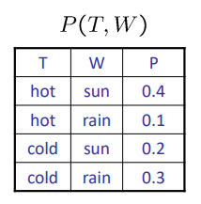

Distribuciones conjuntas
Una distribución conjunta sobre un conjunto de variables aleatorias: $X_{1},…,X_{n}$ especifican valores reales para cada asignación (o resultado)
$P\left(X_{1}=x_{1}, X_{2}=x_{2},…,X_{n}=x_{n}\right)≡P(x_{1},x_{2},…x_{n})$
Deben cumplir
$P\left(x_{1},x_{2},…x_{n}\right)≥0$
$\sum_{(x_{1},x_{2},…,x_{n})}{P\left(x_{1},x_{2},…x_{n}\right)}=1$
¿Cuál es el tamaño de la distribución si tenemos n variables con dominios de tamaño d?

Slide 11
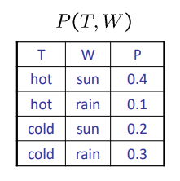
Modelos probabilísticos
Un modelo probabilístico es una distribución conjunta sobre un conjunto de variables aleatorias
Tienen
Variables aleatorias con sus dominios
Asignaciones o resultados
Distribuciones conjuntas
Suman a 1
Idealmente solo ciertos valores interactúan

Slide 12

Eventos
Un evento $E$ es un conjunto de resultados
$P\left(E\right)=\sum_{x_{1},…,x_{n}∈E}{P(x_{1},…,x_{n})}$
Dada una distribución conjunta podemos calcular la probabilidad de cualquier evento
Ejemplos:
Probabilidad de que cálido y soleado
Probabilidad de cálido
Probabilidad de cálido o soleado

Slide 13
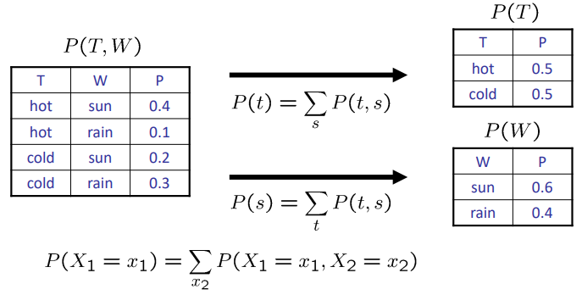
Distribuciones marginales
Son sub tablas que eliminan variables
Marginalización: combinan filas mediante sumas

Slide 14
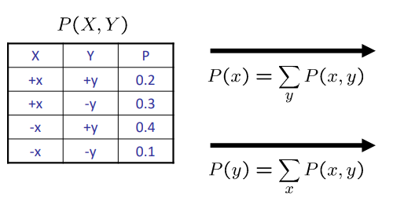
Quizz

Slide 15
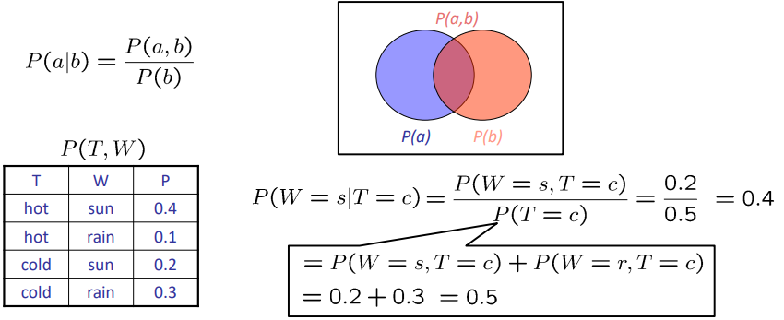
Probabilidad condicional
Una relación entre las probabilidades de las variables observadas y las no observadas

Slide 16
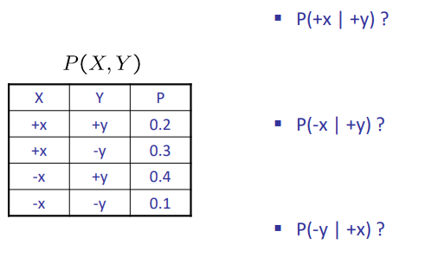
Quizz

Slide 17
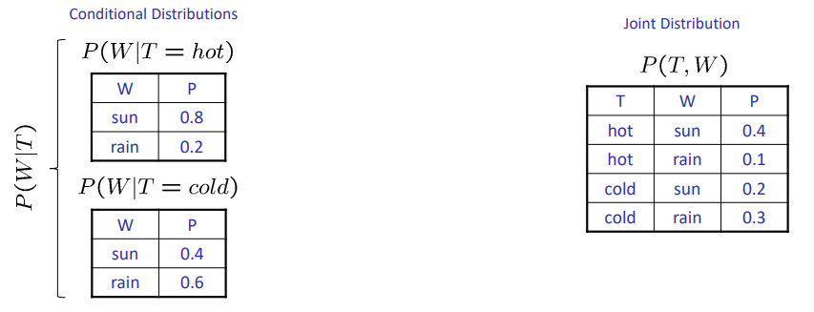
Distribuciones condicionales
Las distribuciones condicionales son distribuciones de probabilidad sobre algunas variables dado que se fijan los valores de las otras

Slide 18
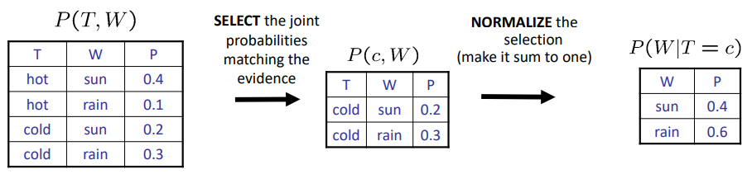
Normalización
Nos ayuda a ir de distribuciones conjuntas a distribuciones condicionales

Slide 19
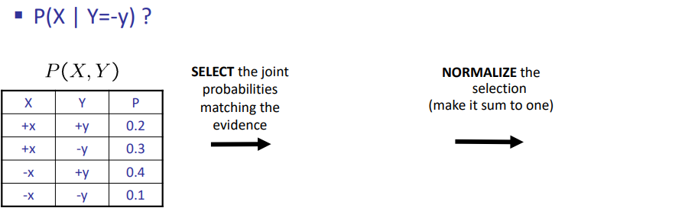
Quizz

Slide 20

Inferencia probabilistica
Calcular una probabilidad deseado dadas otras probabilidades conocidas (ejemplo condicional dada la conjunta)
En general queremos calcular las probabilidades condicionales
P(a tiempo|no hay accidentes)=0.90
Representa la creencia del agente dada la evidencia
Las probabilidades cambian con nueva evidencia
P(a tiempo|no hay accidentes, 5 am)=0.95
P(a tiempo|no hay accidentes, 5 am, lluvia)=0.80
Las creencias se actualizan dada nueva evidencia

Slide 21
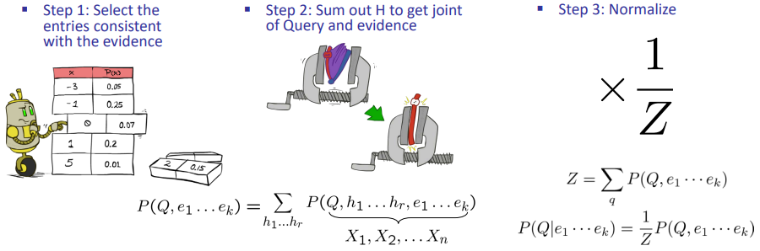
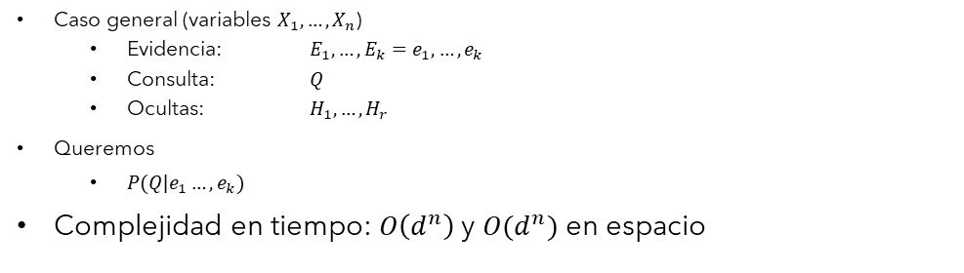
Inferencia por enumeración
Caso general (variables $X_{1},…,X_{n}$)
Evidencia: $E_{1},…,E_{k}=e_{1},…,e_{k}$
Consulta: $Q$
Ocultas: $H_{1},…,H_{r}$
Queremos
$P(Q|e_{1}…,e_{k})$
Complejidad en tiempo: $O\left(d^{n}\right)$y $O(d^{n})$ en espacio

Slide 22
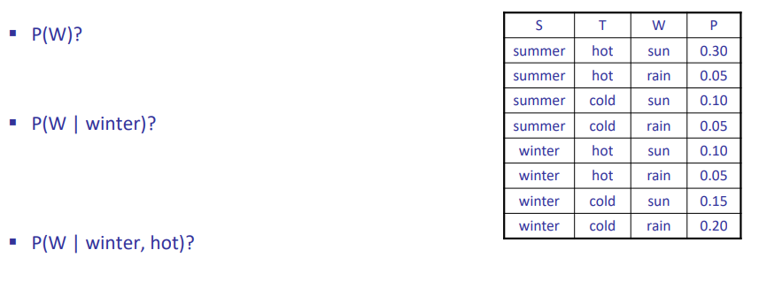
Quizz

Slide 23
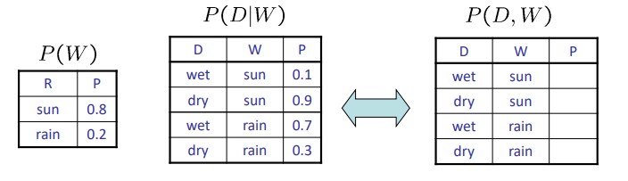
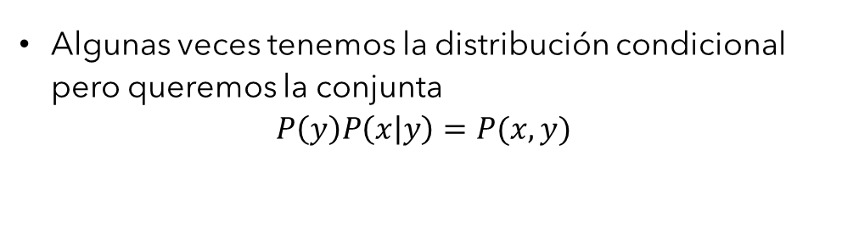
Regla del producto
Algunas veces tenemos la distribución condicional pero queremos la conjunta
$$P\left(y\right)P\left(x | y\right)=P(x,y)$$

Slide 24
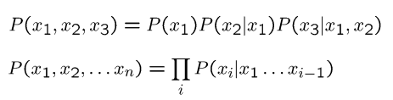
Regla de la cadena
En general, siempre podemos escribir distribuciones conjuntas como un producto incremental de las distribuciones condicionales

Slide 25
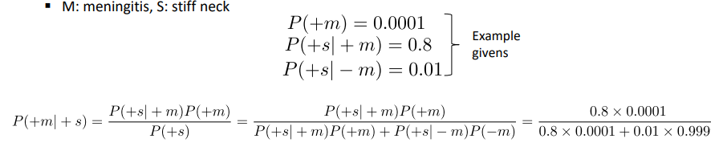
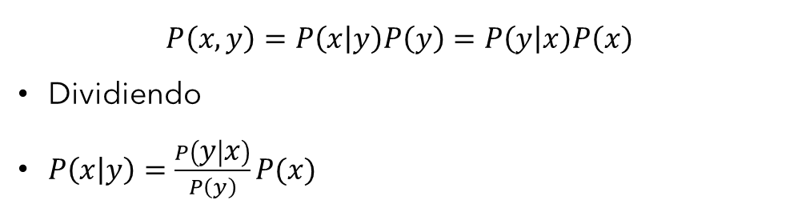
Regla de Bayes
$$P\left(x,y\right)=P\left(x | y\right)P\left(y\right)=P\left(y | x\right)P\left(x\right)$$
Dividiendo
$P\left(x | y\right)=\frac{P\left(y | x\right)}{P\left(y\right)}P(x)$

Slide 26
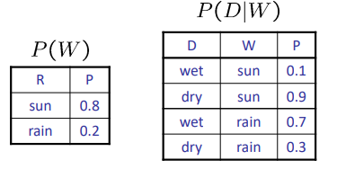
Quizz
P(W|dry)

Slide 27

Para la otra vez…
Redes Bayesianas

